Slide 1
實驗7 : 匹配濾波器(Matched Filter)模擬 實驗結報
第二組
物理四 C24074031 劉嘉峰
系統三 F14081046 周呈陽

Slide 2
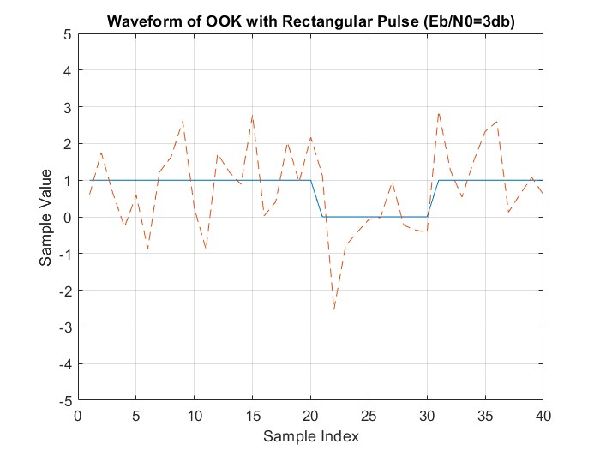
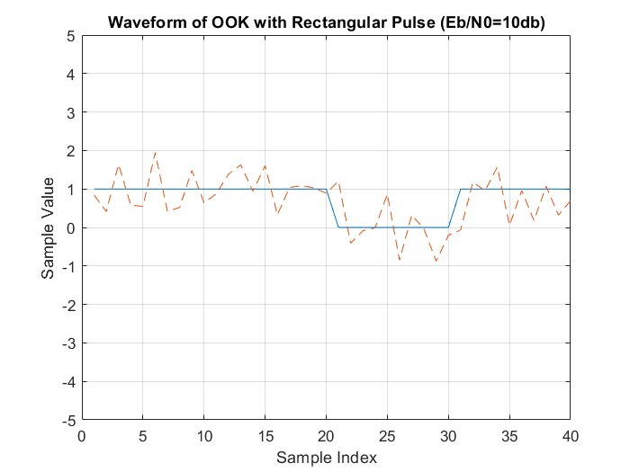
實驗結果討論1.
訊雜比越大，表示訊號功率在有雜訊的情況下較為顯著，較能看出原本訊號的波形

Slide 3
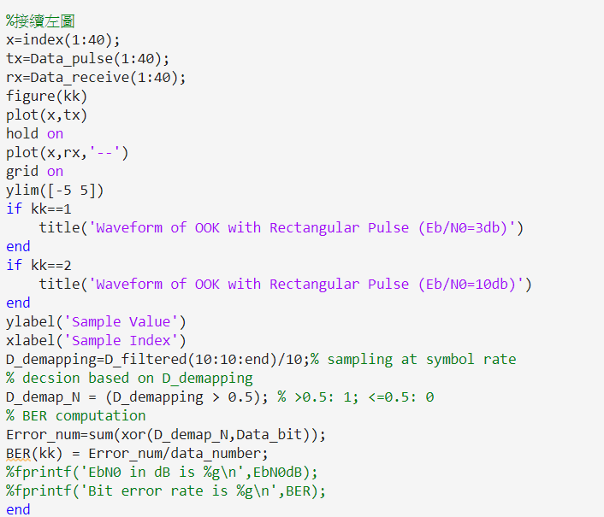
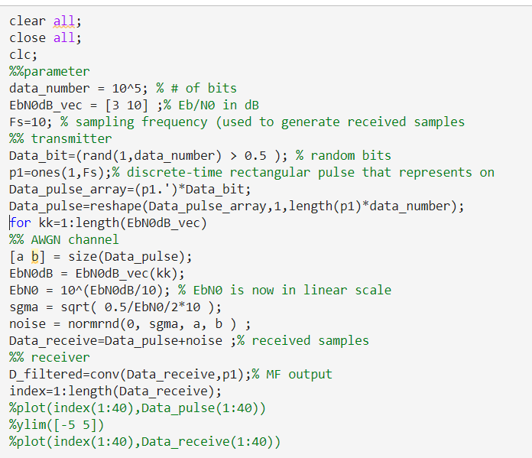
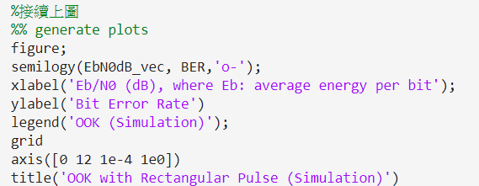
實驗結果討論1.-程式碼

Slide 4
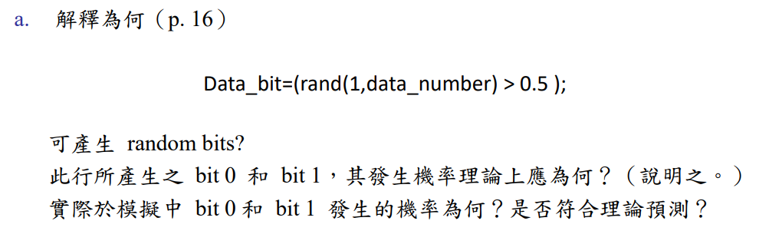
實驗結果討論2.a
當data_number=N，rand(1,N)會產生1xN的矩陣，其值分布0~1之間，當rand(1,N)>0.5，回傳值為1，表示判斷式為True，反之回傳值為0，判斷為False，因此會產生1xN的矩陣，其值只包含0或1。
bit0和bit1的機率理論上會都是0.5
在模擬中，bit1的機率為0.5019，bit0的機率為0.4981；與理論值差不多

Slide 5
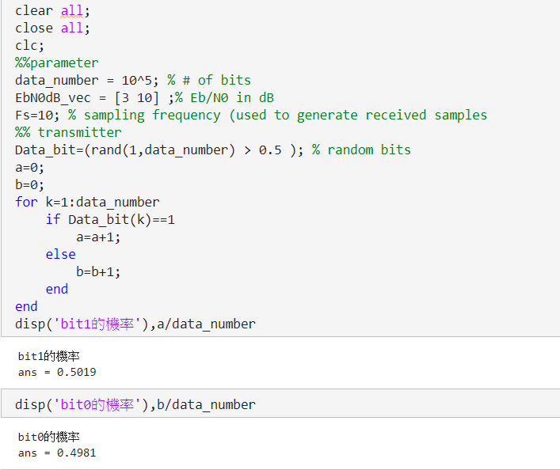
實驗結果討論2.a-程式碼

Slide 6
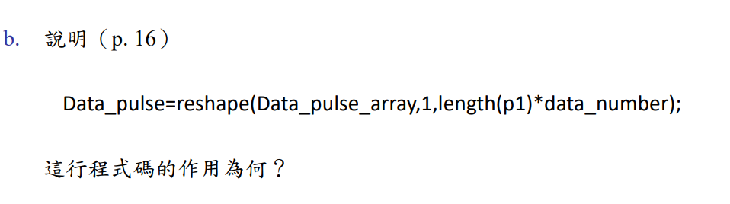
實驗結果討論2.b
Reshape(A,M,N) : A為原矩陣,m為列數,n為行數，將A轉換MxN的矩陣
Data_pulse=reshape(Data_pulse_array,1,length(p1)*data_number);
Data_pulse_array為10x100000，列數為1，行數為1000000，故將Data_pulse_array轉換成1x1000000的矩陣Data_pulse，

Slide 7
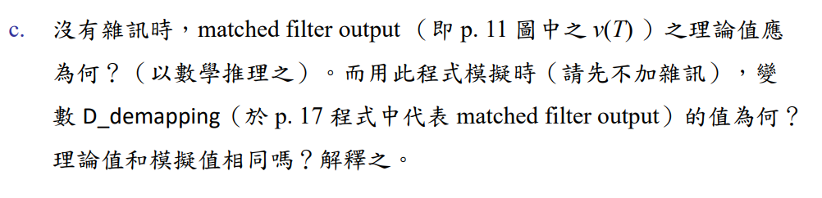
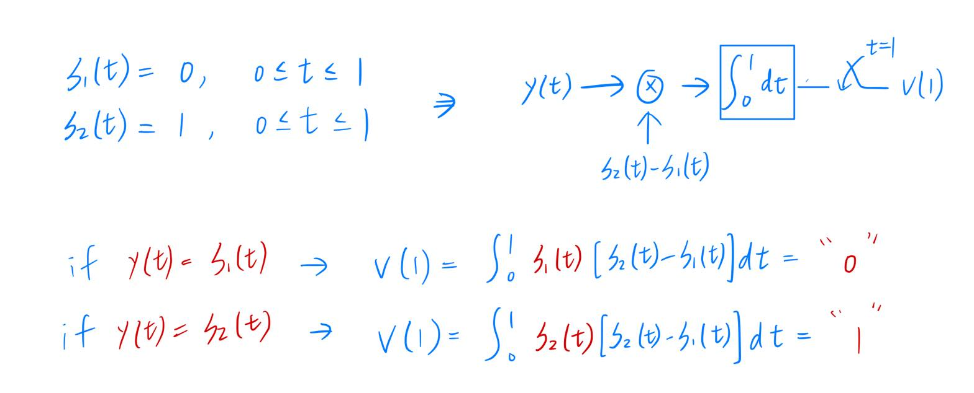
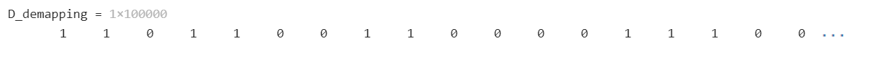
實驗結果討論2.c
因為模擬值一個binary的1x100000的矩陣，其值只有0或1，與理論值相同。

Slide 8
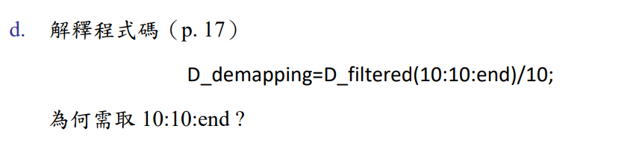
實驗結果討論2.d
連續時間的符號區間為1秒，但電腦是用離散時間模擬。最一開始假設的Fs = 10 ，表示我們採用10個sample點充當1個連續時間的符號區間。在demapping時，需在每個符號結束處取樣，因此需要每10個sample取樣一次。

Slide 9
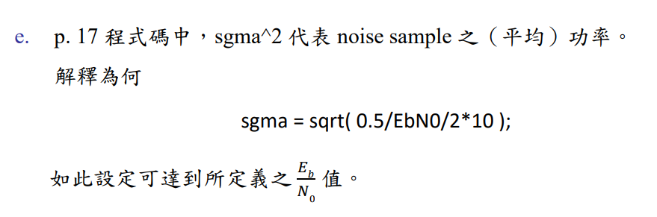
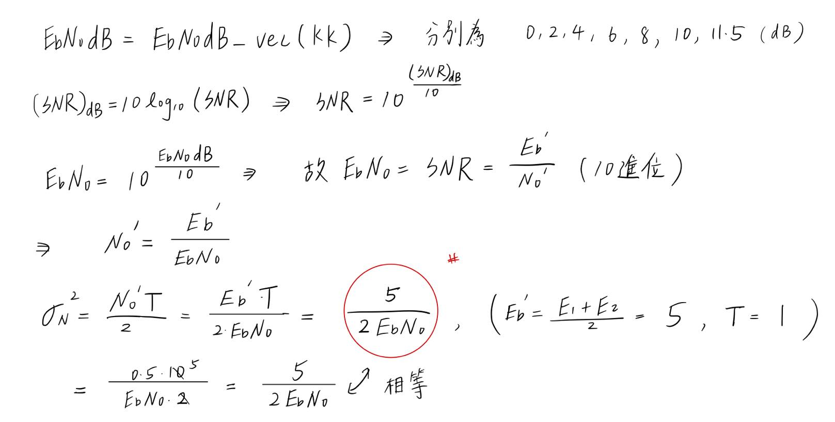
實驗結果討論2.e

Slide 10
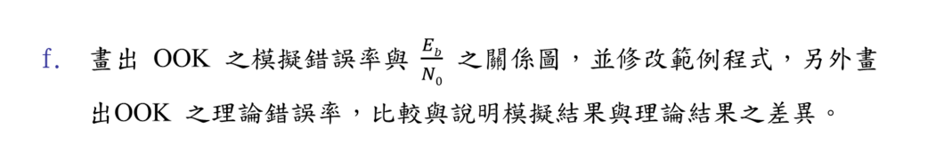
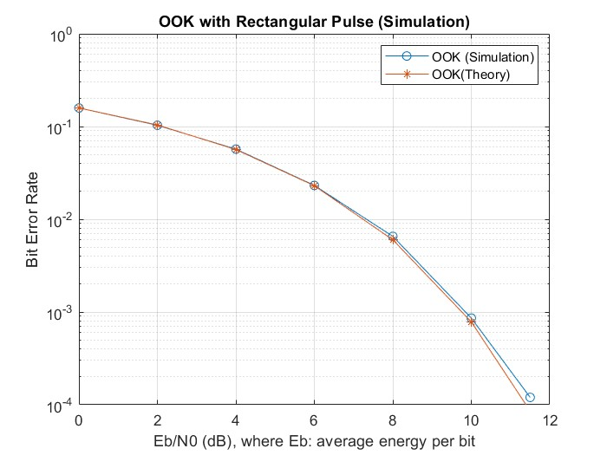
實驗結果討論2.f
BER算的是平均來看每個位元的錯誤率。由於雜訊是隨機產生，當位元數大，平均來說的位元錯誤率會與理論值較相近;位元數小，則與理論值誤差較大。(實驗採用的data_number為10^5)

Slide 11
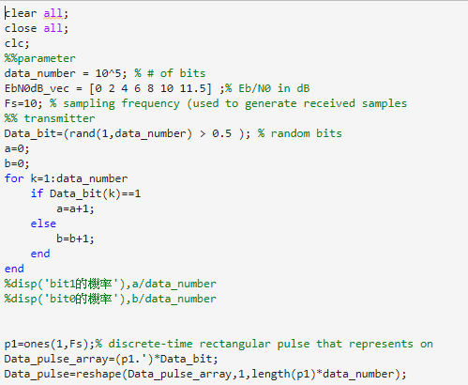
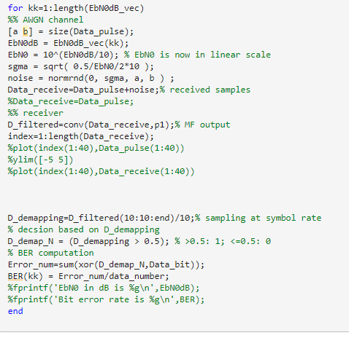
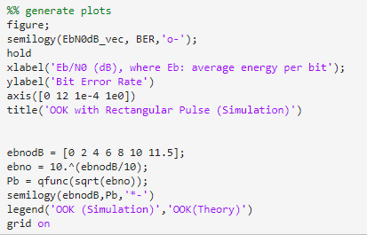
實驗結果討論2.f -程式碼

Slide 12
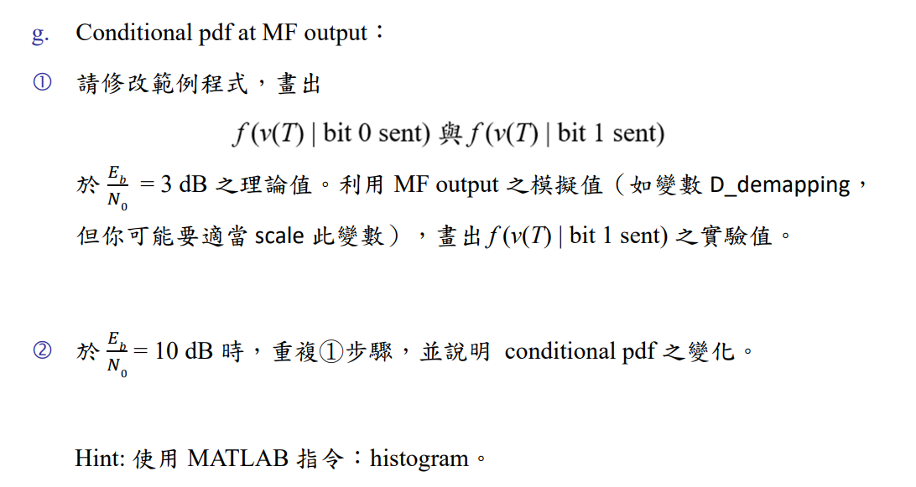
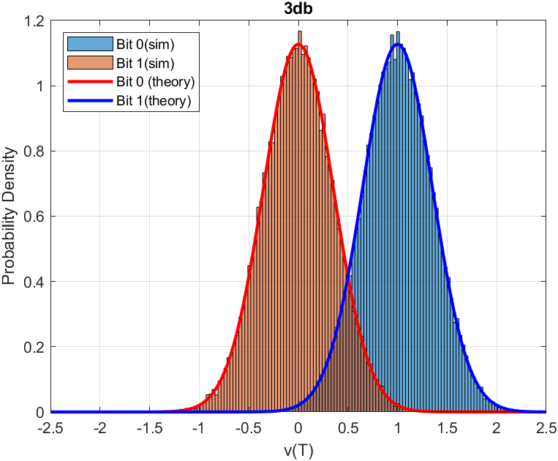
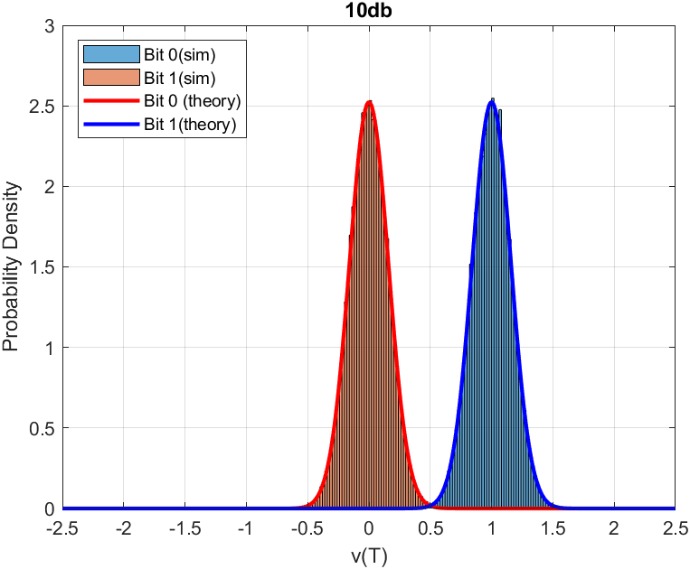

實驗結果討論2.g
用離散模擬連續的情形，需要調整sigma才能呈現理論的情況
當訊雜比變高時，則雜訊相對於訊號的影響變小，接收到的訊號更加集中在期望值附近，因此位元0、1的分布交疊區域變少，更容易正確辨別位元，所以錯誤率下降

Slide 13
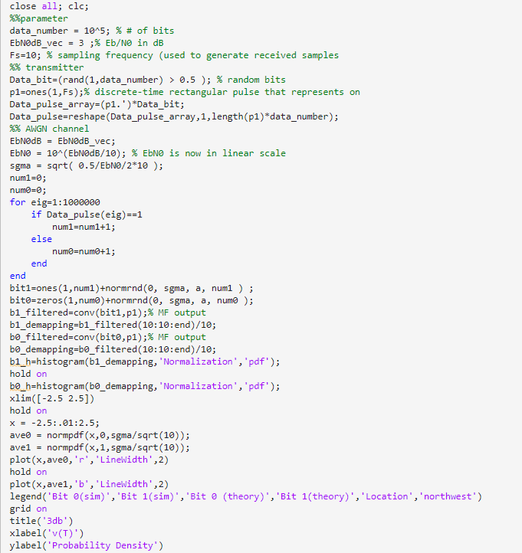
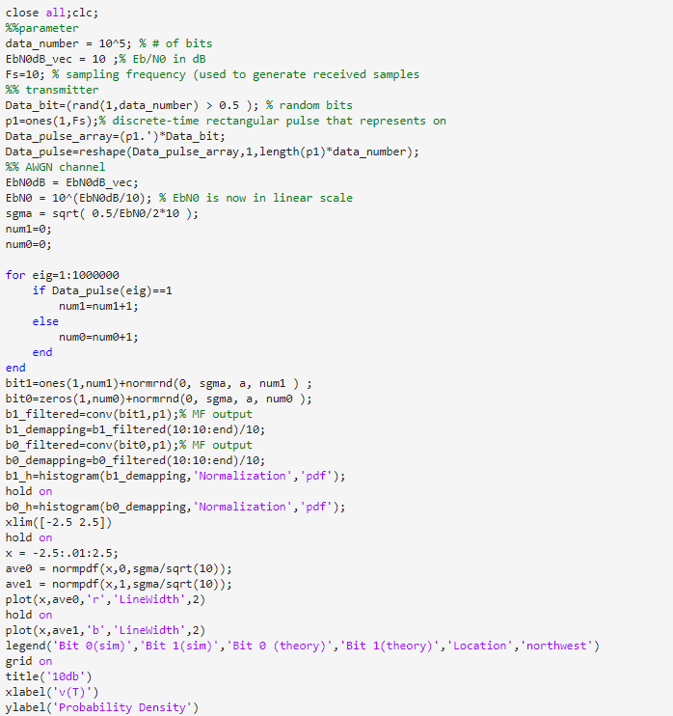
實驗結果討論2.g-程式碼

